Slide 1
ГУО
«Запесочская базовая школа»
«ШАГ»
2023 / 2024
«Родина моя Беларусь
в лицах»

Slide 2
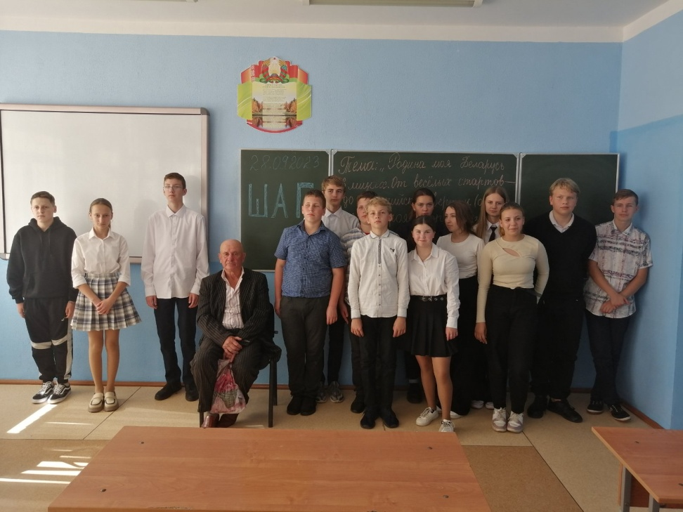
«Родина моя Беларусь в лицах. От весёлых стартов до спортивных вершин» (о легендах и героях спорта, представителях профессий, связанных с физической культурой и спортом)
Встреча учащихся с
Беляй Виктором Васильевичем, уроженцем г. Турова, ветераном спорта, тренером по футболу в ЦКК г. Солигорска в
90 -е гг.
«В здоровом теле – здоровый дух», - девиз по жизни Беляя В. В.

Slide 3
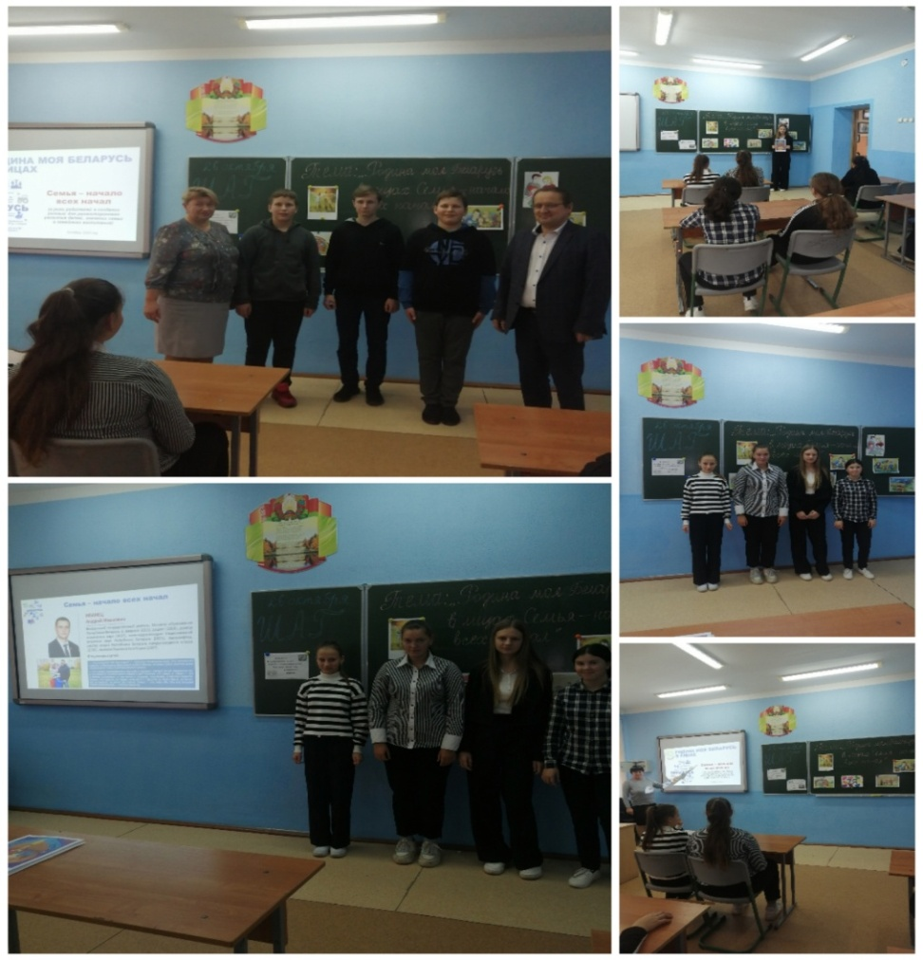
«Родина моя Беларусь в лицах. Семья – начало всех начал» (о роли родителей в создании условий для разностороннего развития детей, значении семьи и семейного воспитания)
Встреча с семьёй Клавшиных – Галиной Ивановной и Алексеем Аркадьевичем, которые почти 30 лет работают в ГУО «Запесочская БШ». Они вырастили и воспитали четверых сыновей. Их семья - пример для подражания, где свято хранят семейные ценности.

Slide 4
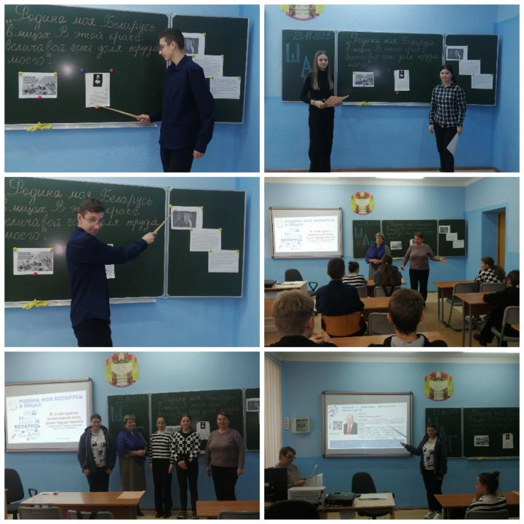
«Родина моя Беларусь в лицах. В этой красе величавой есть доля труда моего» (о тружениках промышленности и сельского хозяйства)
Встреча с начальником отдела кадров ОАО «Туровщина» Акулич Еленой Николаевной, проработавшей на одном предприятии 40 лет.
«Любите землю, свой край, уважайте труд людей, которые работают в сельском хозяйстве», – таков её посыл для учащихся.

Slide 5
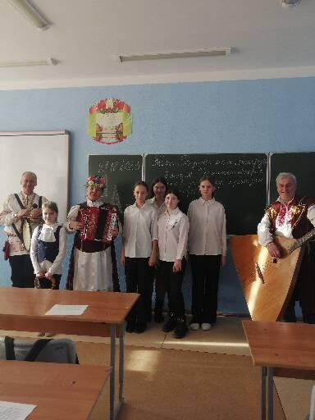
«Родина моя Беларусь в лицах. Хранители прекрасного» (о деятелях культуры и искусства)
Встреча с Барыгиной Валентиной Константиновной, руководителем народного семейного ансамбля народной музыки «Абибок» филиала «Запесочский клуб-библиотека».
«С песней и танцем по жизни», – такой девиз Валентины Константиновны.

Slide 6
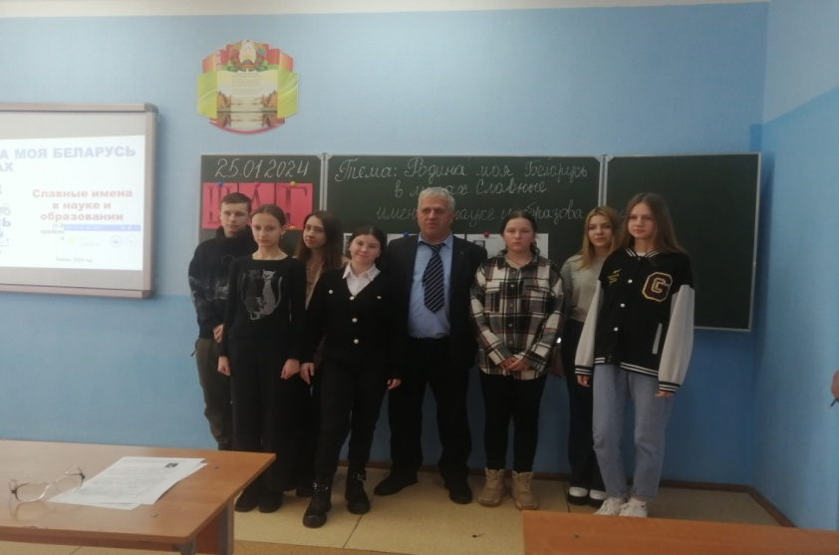
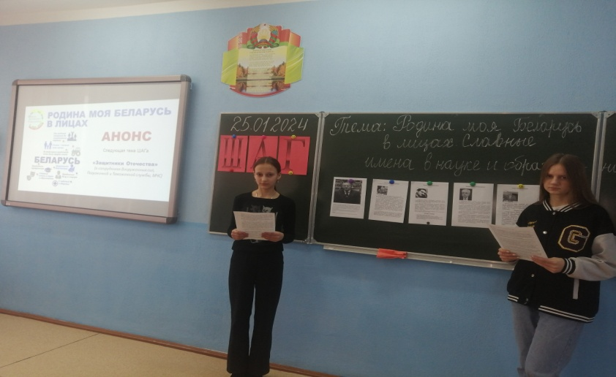
«Родина моя Беларусь в лицах. Славные имена в науке и образовании» (о деятелях науки, представителях системы образования)
Встреча с Кольцовым Петром Ивановичем,
председателем РК работников образования и науки, отличником педобразования, который рассказал ребятам об известных земляках, уроженцах Житковичского района, жизнь и деятельность которых связана с наукой и образованием. «Процесс образования сложен и требует усердия, настойчивости и самодисциплины. Но тот, кто научился получать удовольствие от поиска новых знаний – будет успешным», - сказал П. И. Кольцов.

Slide 7
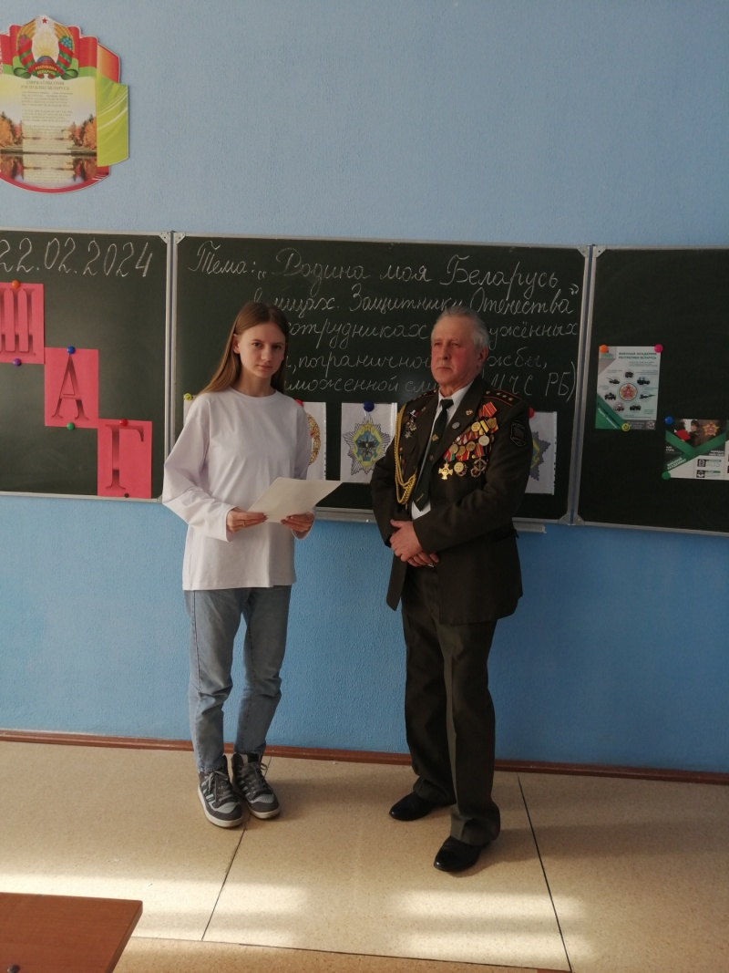
«Родина моя Беларусь в лицах. Защитники Отечества» (о сотрудниках Вооруженных сил, Пограничной и Таможенной службы, МЧС)
Гость встречи – военный в отставке Матох Иван Михайлович, уроженец д. Запесочье.
«Только сильные, смелые и отважные могут служить на благо Родины. Наши ребята достойны служить в рядах армии РБ», - такое напутствие дал ребятам Матох И. М.

Slide 8
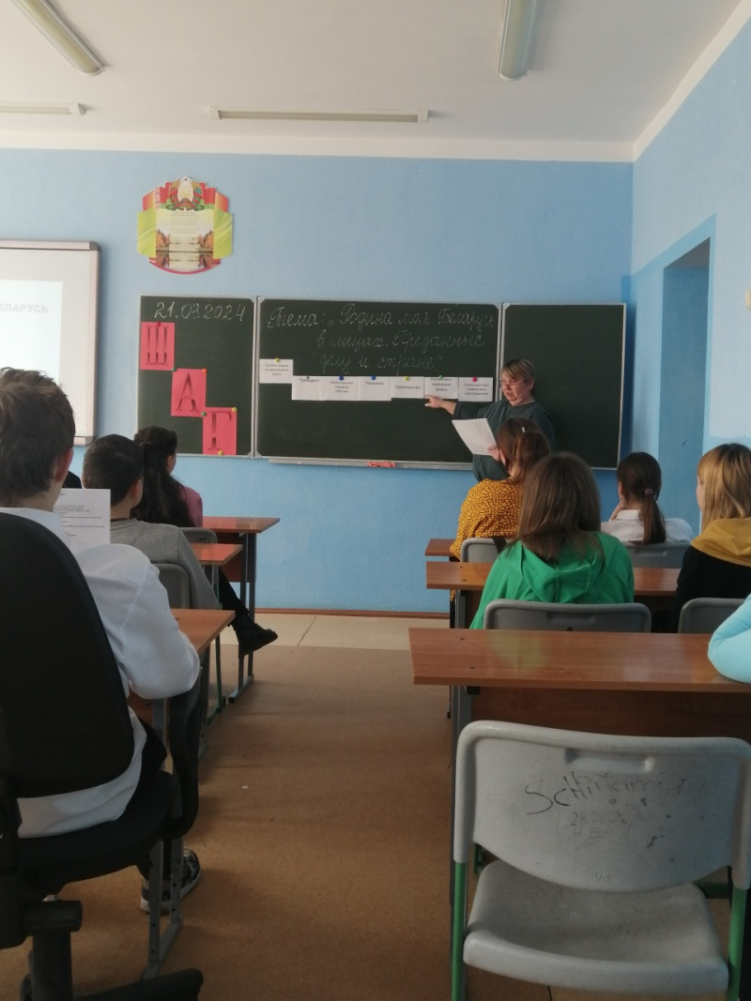
«Родина моя Беларусь в лицах. Преданные делу и стране» (о государственных деятелях, представителях органов государственного управления)
Санец Е. М., ведущая ШАГа, рассказала учащимся об устройстве органов государственной власти РБ, избирательной системе РБ, Молодёжном парламенте, проекте «Школа управления» при президенте РБ.
«И деятели государственной власти, и простые труженики, и дети организовывают и участвуют в делах, направленных на развитие своей страны, на процветание Республики Беларусь», - так завершила диалог ведущая.

Slide 9
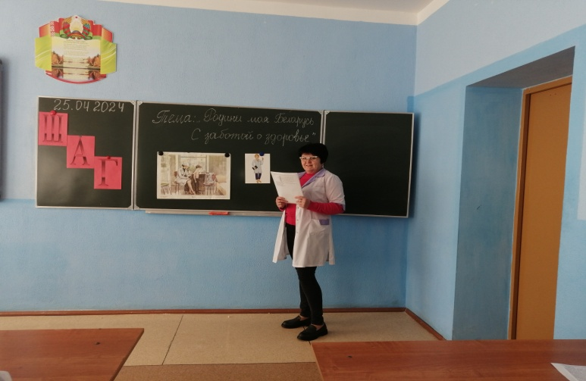
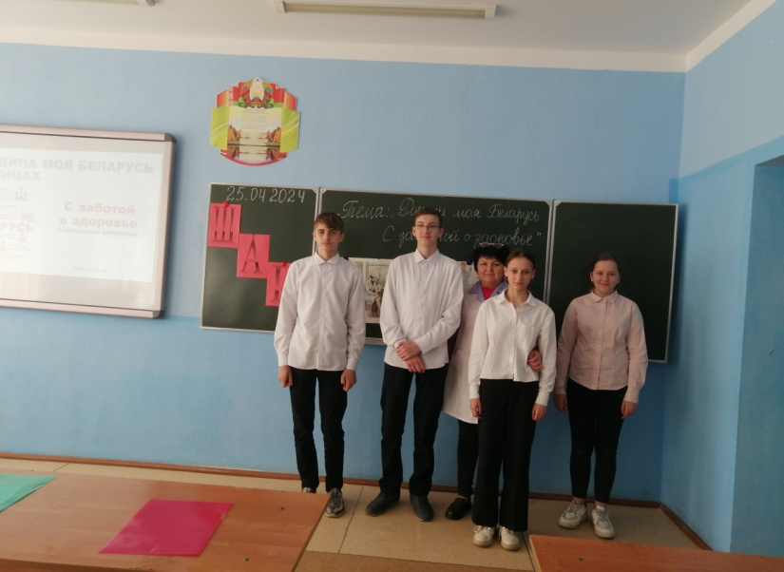
«Родина моя Беларусь в лицах. С заботой о здоровье» (о медицинских работниках)
Гость встречи - Струк Оксана Анатольевна, медработник Туровской ЦРБ.
«Только знания, стремление познать науку, желание оказывать помощь людям – основные критерии, которые характеризуют врача-профессионала», - считает Оксана Анатольевна.

